Slide 1
x86/x64 Дизайн и эволюция
Д.В. Иртегов
Новосибирский Государственный Университет
Курс «Цифровые платформы»

Slide 2
Почему «дизайн и эволюция»?
Почти все предыдущие ISA, которые мы изучали CdM 8/16, ARM, PDP-11 были чистым полетом фантазии
Не отягощены требованиями обратной совместимости
На самом деле, современные ARM v8/v9 тоже продукт эволюции, но там архитектура изначально имела пространство для развития
При разработке x86 соображения обратной совместимости были главными

Slide 3
Почему обратная совместимость оказалась важна?
Каждый процессор в линейке 8085-8086-386 делался более или менее на пределе тогдашних технологических возможностей
Пространства для развития в архитектуру не закладывали
Каждый процессор в линейке был достаточно популярен
Int=l понимал, что самый простой способ продать новый процессор – научить его исполнять старые программы
Позитивная сторона: процессоры хорошо продаются
Негативная сторона: чтобы понять, почему x64 (IA32e/amd64) такой, нужно хотя бы вкратце изучить всю предысторию

Slide 4
Предыстория
Первый процессор Intel – 4004 (1971). Первоначально разрабатывался как комплект микросхем для программируемого калькулятора. Довольно странная по современным меркам система команд. Например, из арифметических флагов там был только перенос.
Разрабатывавшийся почти параллельно 8008 (MCS-8) предназначался для контроллера видеотерминала. Уже похож на 8080/8085
8080/8085 – 8-разрядные микропроцессоры с одинаковой ISA (усовершенствования 8085 почти чисто электрические), получившие широкое применение во множестве отраслей, в том числе для создания микрокомпьютеров.
Бинарно несовместимы с 8008, но была заявлена совместимость по ассемблеру

Slide 5
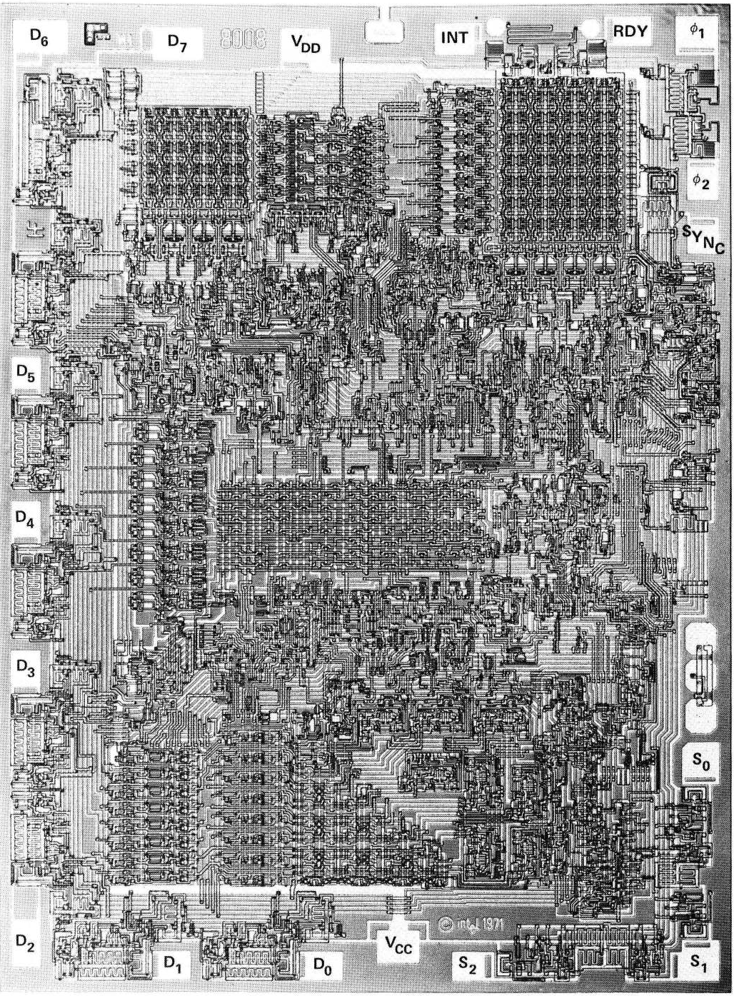
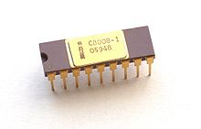
8008 (MCS-8)
7 8-битных регистров (называются scratch pad)
3-битовое поле номера регистра в команде
Аккумуляторная архитектура (Add b -> a:EA+b)
14-битный адрес (16 кбайт ОЗУ и ПЗУ)
Для адресации ОЗУ используется регистровая пара, доступная как 8-битные регистры H и L
«регистр» №7 – это не регистр, а обращение к памяти с адресом в регистровой паре H+L
Стек вызовов регистровый с 8 14-битными регистрами (один из них PC)

Slide 6
8080 (1984)
16-битная шина адреса
Регистр флагов вместо четырех D-триггеров в 8008
Команды перехода больше похожи на PDP-11
доступны переходы по комбинациям флагов, такие, как знаковое сравнение
Регистр SP и стек в памяти
Мнемоники команд уже более похожи на те ассемблеры, которые мы изучали (и на PDP-11)
Есть команды 16-битной арифметики над регистровыми парами, в том числе сложение HL и SP

Slide 7
Регистры 8080

Slide 8
8086/8088 (iAPX 86) - 1978
16-битный процессор
Совместимость по ассемблеру с 8080
8 16-битных регистров общего назначения, включая SP но не PC, 4 «сегментных» регистра
16-битные команды, в команде есть 2-битное поле режима адресации
Один из операндов обязан быть в регистре, второй может быть как в регистре, так и в памяти в зависимости от режима адресации
Некоторые команды, например ADD, имеют однобайтовые формы с одним операндом в регистре (вторым операндом служит ax)
Операнд-константа кодируется отдельными командами
Не все арифметические и логические операции имеют форму с таким операндом

Slide 9
8086/8088
Опциональный сопроцессор с плавающей точкой с 80битными регистрами (8087)
Команды могут иметь префиксы замены сегмента, блокировки шины, повторения
«Сегментные регистры» образуют с индексными регистрами нечто вроде регистровых пар, так что адрес имеет ширину 20 бит, а не 16 – можно адресовать до мегабайта памяти.
Значение сегментного регистра сдвигается влево на 4 бита
И складывается с эффективным адресом операнда
В большинстве ситуаций, сегментный регистр выбирается в зависимости от базового: DS с bx, si, di; SS с bp, sp, CS с ip
С префиксом замены сегмента можно использовать любой сегмент

Slide 10
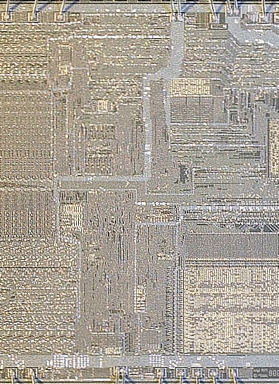
8086

Slide 11
Пример вариантов формата команды
Забавное сочетание подходов
IBM System/360 (команды разного формата – это разные коды команд) и PDP-11 (режимы адресации)

Slide 12
Коды режимов адресации
if mod 11 then r/m is treated as a REG field
if mod = 00 then DISP = 0*, disp-low and disp-high are absent
if mod = 01 then DISP = disp-low sign-extended to16 bits, disp-high is absent
if mod = 10 then DISP = disp-high; disp-low
if r/m = 000 then EA = (BX) + (SI) + DISP
if r/m = 001 then EA = (BX) + (DI) + DISP
if r/m = 010 then EA = (BP) + (SI) + DISP
if r/m = 011 then EA = (BP) + (DI) + DISP
if r/m = 100 then EA = (SI) + DISP
if r/m = 101 then EA = (DI) + DISP
if r/m = 110 then EA = (BP) + DISP*
if r/m = 111 then EA = (BX) + DISP
*except if mod = 00 and r/m = 110 then EA = disp-high; disp-low.

Slide 13
80286
Почти точно такая же система команд как у 8086
Сегментные регистры превращены в селекторы сегментов
3 старших бита используются для выбора таблицы сегментов (LDT и GDT) и уровня привилегий
512 Мб виртуальной памяти, 16Мб физической
Аппаратный режим совместимости с 8086 («реальный режим»)
ОС для «защищенного» режима (MS/SCO Xenix, IBM/Microsoft OS/2, Novell Netware 286, MS Windows <=3) были не очень популярны, большинство 286 PC использовали процессор как быстрый 8086

Slide 14
80386 (1987)
32-битный процессор с поддержкой страничной виртуальной памяти
Разработчики компиляторов наконец-то донесли до Интел все, что они думали про набор режимов адресации 8086
Интел оставил формат команды почти без изменений, но полностью переделал набор режимов адресации
В новом формате команды можно заметить следы влияния VAX
Оставлен режим совместимости с 80286
Режим совместимости можно триггерить двумя способами:
Атрибут сегмента кода (все команды в сегменте будут 286 или 386)
Отдельные команды 286 можно вставлять в поток команд 386 и наоборот, используя префиксы
Можно слинковать программу из модулей, написанных в 286 и 386 ISA (из всех известных мне ОС реально это умела делать только IBM OS/2)

Slide 15
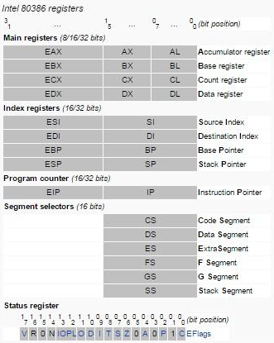
Регистры 80386
Регистры общего назначения доступны как
16-битные (ax, bx, si…)
32-битные (eax, ebx, esi…)
Регистры ax, bx, cx, dx также доступны как регистровые пары ah/al и т.д.
Добавлены еще два сегментных регистра

Slide 16
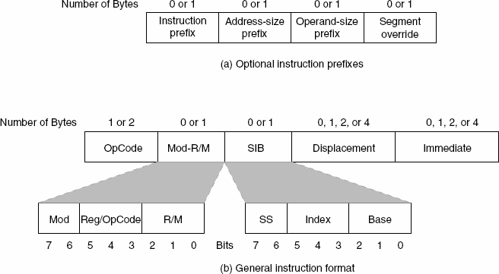
Формат команд x86
http://www.c-jump.com/CIS77/images/x86_instruction_format.png

Slide 17
Режимы адресации 80386
Коды режимы адресации те же, только вместо DISP16 DISP32
if mod 11 then r/m is treated as a REG field
if mod = 00 then DISP = 0*, disp-low and disp-high are absent
if mod = 01 then DISP = disp-low sign-extended to 32 bits
if mod = 10 then DISP = 32-bit displacement
Номер регистра почти всегда означает номер регистра
Можно использовать регистры eax, ecx, edx в качестве адресных или базовых
Индексный режим с двумя регистрами кодируется при помощи SIB-байта, отчасти похоже на VAX
Поле SS обозначает масштаб (1,2,4 или 8 байт)
Index=100 обозначает нулевой индекс, используется для адресации относительно esp

Slide 18
Коды режимов адресации
MOD R/M Addressing Mode
=== === ===============================
00 000 [ eax ]
01 000 [ eax + disp8 ]
10 000 [ eax + disp32 ]
11 000 register ( al / ax / eax )
00 001 [ ecx ]
01 001 [ ecx + disp8 ]
10 001 [ ecx + disp32 ]
11 001 register ( cl / cx / ecx )
00 010 [ edx ]
01 010 [ edx + disp8 ]
10 010 [ edx + disp32 ]
11 010 register ( dl / dx / edx )
00 011 [ ebx ]
01 011 [ ebx + disp8 ]
10 011 [ ebx + disp32 ]
11 011 register ( bl / bx / ebx )
MOD R/M Addressing Mode
=== === ===============================
00 100 SIB Mode
01 100 SIB + disp8 Mode
10 100 SIB + disp32 Mode
11 100 register ( ah / sp / esp )
00 101 32-bit Displacement-Only Mode
01 101 [ ebp + disp8 ]
10 101 [ ebp + disp32 ]
11 101 register ( ch / bp / ebp )
00 110 [ esi ]
01 110 [ esi + disp8 ]
10 110 [ esi + disp32 ]
11 110 register ( dh / si / esi )
00 111 [ edi ]
01 111 [ edi + disp8 ]
10 111 [ edi + disp32 ]
11 111 register ( bh / di / edi )

Slide 19
Дальнейшее развитие x86
Для 386 появились «нормальные» 32-битные ОС, включая Unix/Linux, IBM OS/2, Windows NT.
Тем не менее, первой массовой 32-битной ОС была Windows 95, популярная потому, что обеспечивала хорошую совместимость с DOS
80486 имел ту же систему команд – появление термина x86
586 – такого процессора Intel не было, были
AMD Am5x86 (лицензированный 486 c повышенной тактовой частотой
Cyrix 5x86 и 6x86 – суперскалярные процессоры, совместимые по разъему с 486
Pentium (P5, 1993) – суперскалярный процессор с x86 ISA
Оказался сравним по производительности и дешевле по цене, чем MicroVAX и RISC, поэтому PC-совместимые компьютеры стали получать распространение в качестве серверов и вытеснять мини-компьютеры

Slide 20
x64 (x86_64, IA32e, amd64)
64-битный вариант x86 ISA, разработан AMD в 2003
Имеет все те же режимы совместимости с 8086 и 286, что и x86
По опыту внедрения x86, AMD резонно предположили, что первые x64 процессоры будут использоваться в режиме совместимости с 32-битным кодом, поэтому архитектуру и схемотехнику надо оптимизировать для исполнения кода x86
Значит, следует как можно меньше менять формат команды
Байты mod/rm и SIB точно такие же, как у x86
Режим адресации 10 обозначает 32-битное смещение
Абсолютная адресация (mod 00 reg 101) заменена на адресацию относительно rip c 32-битным смещением
Режимов адресации с 64-битным смещением нет

Slide 21
Регистры AMD64
Все регистры общего назначения и rip имеют префикс r
Имена первых восьми регистров аналогичны x86 (rax, rbx, rsi…)
Новые восемь регистров обозначаются просто цифрами: r8..r15
«Нумерованные» регистры нельзя использовать как 32-битные
Команды x64 отличаются от команд x86 тем, что обязаны иметь REX, VEX или XOP префиксы

Slide 22
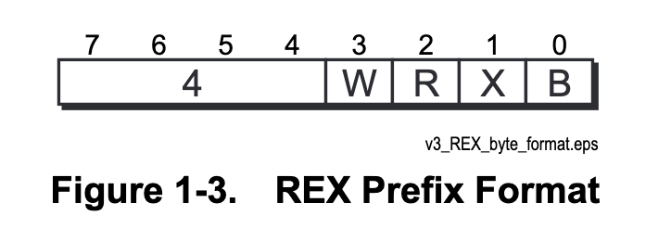
REX префикс
Выполняет две функции
Указывает, что это 64-битная команда
Содержит по одному биту для каждого из номеров регистров, которые могут встречаться в командах x86
регистр,
регистр из mod/rm поля,
индексный регистр SIB байта,
базовый регистр SIB байта
Благодаря этому, количество регистров увеличено до 16
Также, добавлен режим адресации для данных относительно RIP

Slide 23
Слабонервным просьба выйти из аудитории

Slide 24
Не говорите, что вас не предупреждали

Slide 25
Схема кодирования команд amd64
https://www.amd.com/system/files/TechDocs/24594.pdf

Slide 26
Почему так сложно?
Свободных кодов команд в x86 к 2003 году почти не осталось
Единственный способ расширить код команды – «спереди», используя префиксное кодирование
Иными словами, взять ранее неиспользовавшиеся коды и назвать их префиксами, которые обозначают команды с более длинными кодами
похоже на код Хаффмана или utf-8, только менее регулярно

Slide 27
Самое занятное в этой картинке
При разработке CISC процессоров, одной из целей заявлялось компактное кодирование команд
8086 и x86 действительно имели более короткие команды, чем типичные RISC
Команды x64 со всеми обязательными префиксами довольно длинные, от 3 до 5 байт даже без адресных полей
За счет этого достигается возможность смешивать в одной программе команды разных поколений архитектуры
Учитывая, что большинство ОС это толком не поддерживает - ??? - …

